Slide 1
Kumpulan Materi Kuliah
http://hendroagungs.blogspot.co.id/

Slide 2
E-Bussiness Technology
E-Bussiness

Slide 3
E-Business Technology Key issues:
The development of the internet;
The World Wide Web (WWW);
Information infrastructure;
Electronic Data Interchange (EDI);
Program languages;
Industry standards;
Wireless technology;
Interactive television;
Payment systems.

Slide 4
2.1 THE DEVELOPMENT OF THE INTERNET
Internet → Inovation with computer
Vannevar Bush (1913) → Prolific Tracer
(sebuah perangkat alat yang terdiri dari roda sepeda, drum berputar, roda gigi dan pena, Perangkat tersebut bisa mengukur jarak di atas tanah yang tidak rata)
Vannevar Bush (1919) →differential analyser
(komputer pertama yang dapat memecahkan persamaan matematika)

Slide 5
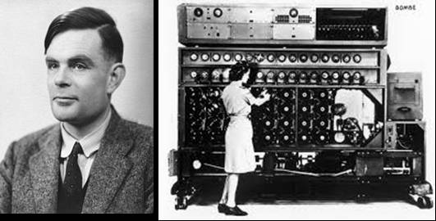
influence world war 2
Invest computer for military
Alan Turing → Enigma komputer
(pemecah kode, dalam membalikkan prediksi dalam arus mendukung sekutu melawan Nazi Jerman)
(Sumber: http://id.wikipedia.org/wiki/Alan_Turing )

Slide 6
On USA
National Science Foundation (NSF), 1995 → Microphotography
(sistem pertama yang dapat menyimpan sejumlah besar informasi dalam unit penyimpanan kecil)

Slide 7
After World War 2
cathode ray tube (metode tabung sinar katoda yang dapat menampilkan teks pada layar “Monitor”)

Slide 8
Presiden Eisenhower , 1958 → Advanced Research Project Agency (ARPA)
One decade → ARPANET (sistem yang memfasilitasi berbagi informasi secara elektronik antara kantor pusat dan universitas terpilih di seluruh Amerika Serikat)
National Science Foundation (NSF) mendorong ARPANET → sektor pendidikan “e-mail”
NSF, 1980 → introduce CSNET (sistem jaringan akademik)
Then global information system of internet

Slide 9
In the first of 1990
Progress Internet for business
But at the time it was very slow
Low of Infrastructur
Low of Knowledge
Low of time

Slide 10
2.2 THE WORLD WIDE WEB (WWW)
Tim Berners Lee, 1993 → hypertext transfer protocol (HTTP)
HTTP → HTML (Merancang web dengan teks, grafis)
WWW Simple Operating
Komputer Server (WWW) → mengaktifkan software→ berkomunikasi HTTP → difasilitasi oleh bahasa HTML.

Slide 11
After Developt WWW
1993 → National Center for Supercomputing Applications (NCSA) → User Grafic Interface under windows for internet.
(Windows menjadi bentuk khusus dari software ini yang dijalankan pada komputer klien untuk menyediakan sebuah interface instan untuk Web. Nama dari software ini adalah Web browser)

Slide 12
After Developt WWW
1994 → Netscape with search engine
IE
Yahoo
Goole
Lycos
Altavista

Slide 13
2.3 Information infrastructure
Infrastruktur informasi → sistem pendukung yang memungkinkan internet untuk bekerja
Infrastruktur yang baik harus mampu dalam mendukung tingkat interaktivitas yang tinggi dan bergantung pada perangkat keras dan perangkat lunak yang kuat
Tingginya permintaan terhadap kecepatan akses membuat inisiatif pengembangan broadband

Slide 14
Broadband
Broadband → Transmisi Bandwidth Sinyal Telekomunikasi.
Yaitu rentang sinyal frekuensi

Slide 15
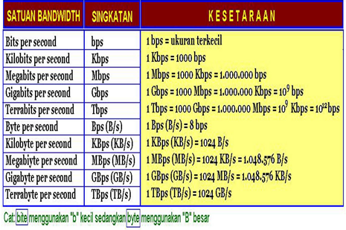
Satuan Ukuran Bandwidth

Slide 16
2.4 ELECTRONIC DATA INTERCHANGE ( EDI )
Electronic Data Interchange (EDI)→ Pertukaran Dokumen antar organisasi dengan aplikasi komputer.

Slide 17
fitur kunci EDI
Penggunaan media transmisi elektronik ;
Penggunaan terstruktur , pesan diformat berdasarkan standar yang telah disepakati ;
Pengiriman cepat dokumen elektronik dari pengirim ke penerima , dan
Komunikasi langsung antara aplikasi dan sistem .

Slide 18
Manfaat kunci yang terkait dengan EDI
Menurunkan biaya administrasi dan pengolahan ;
Biaya yang lebih rendah dalam posting dan persiapan transaksi ;
Peningkatan efisiensi dalam proses transaksi ;
Menghilangkan tugas penanganan kertas
Mengurangi kesalahan ;
Pertukaran Cepat dokumen yang mengurangi siklus bisnis ;
Biaya persediaan yang lebih rendah ;
Peningkatan layanan pelanggan .

Slide 19
2.5 BAHASAPROGRAM
Pengembangan satu set instruksi
Diterjemahkan oleh programer ke dalam bahasa mesin komputer.
Jenis penerjemah bahasa
'assemblers' yang menerjemahkan kode instruksi simbolis
'compiler' yang menerjemahkan kode bahasa tingkat tinggi
Catatan
Ada banyak program bahasa, dan masing-masing memiliki bentuk penerjemah bahasa, kosakata dan user karakteristik sendiri

Slide 20
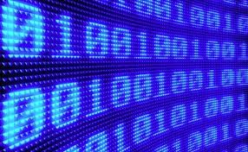
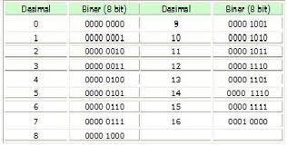
Machine languages
dasar dari bahasa program → bilangan biner

Slide 21
Binary Caracteristic
Lambat
Rumit
Rawan Kesalahan

Slide 22
Bahasa Assembler
mengatasi masalah yang terkait dengan penulisan bahasa mesin
Assembler membutuhkan program penerjemah (assemblers)
Bahasa Assembler menggunakan huruf-huruf alfabet dan simbol-simbol bilangan biner sebagai kode untuk perintahnya

Slide 23
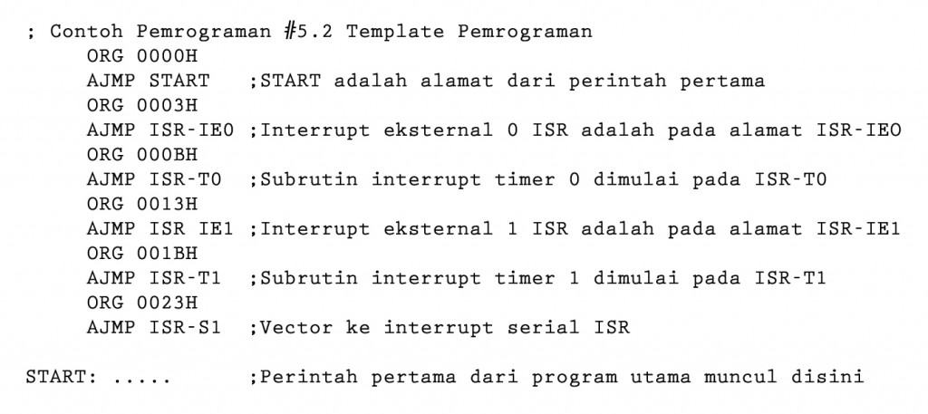

Slide 24
High-level languages
Bahasa yang mengunakan sebuah Statement (Perntayaan)
High-Level langage lebih mudah untuk dipelajari dibandingkan dengan bahasa assembler
kekurangan High-Level Language membutuhkan waktu lama untuk menerjemahkan ke dalam bahasa mesin

Slide 25
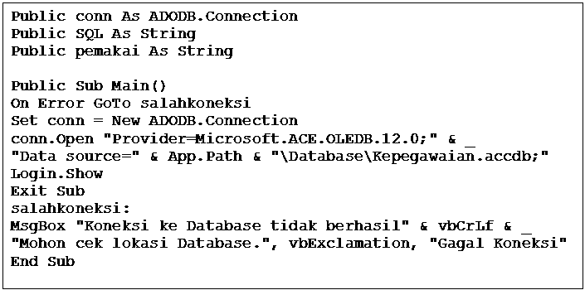

Slide 26
Fourth Generation Languages (4GL)
4GL membuat proses pemrograman sederhana dan menggunakan bahasa yang lebih konvensional seperti yang diucapkan oleh manusia dalam percakapan sehari-hari

Slide 27
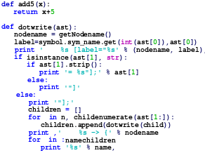

Slide 28
Object-orientated programming (OOP) languages
Bahasa pemrograman berorientasi objek (OOP)
Java dan C++
Bahasa OOP mengikat bersama elemen data dan prosedur yang akan dilakukan untuk membuat objek
contoh, sebuah objek bisa menjadi data keuangan pribadi dan tindakan yang akan dilakukan dapat mengkonversi data ke dalam grafik

Slide 29
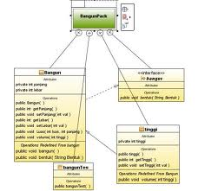

Slide 30
JAVA
Diluncurkan pada tahun 1995 oleh Sun Microsystems
merupakan bahasa pemrograman object-oriented luas yang banyak digunakan untuk memfasilitasi aplikasi e-bisnis
kesederhanaan dan keamanan, Java menawarkan secara real-time, interaktif, aplikasi jaringan berbasis web yang merupakan kunci untuk mengaktifkan e-bisnis dan aktivitas e-commerce

Slide 31
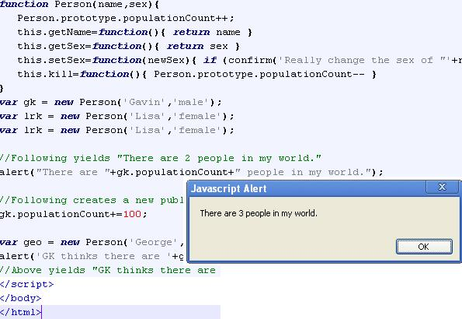

Slide 32
XML
eXtensible Markup Language
memberlakukan tag yang mengidentifikasi data dalam dokumen web untuk menggambarkan isi dari halaman web
Banyak perusahaan besar menggunakan XML untuk pelabelan persediaan produk dengan tag berdasarkan ukuran produk, harga , ketersediaan dan merek

Slide 33
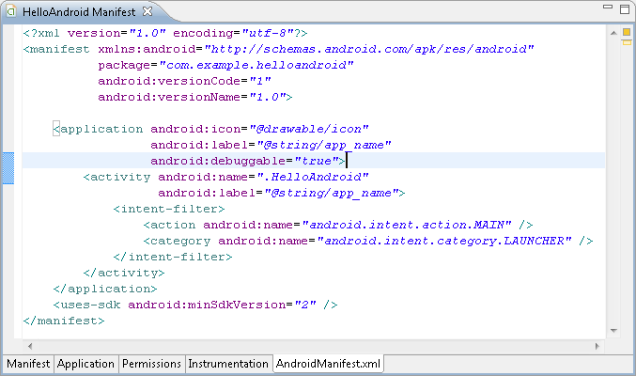

Slide 34
karakteristik utama XML
Kemudahan penggunaan melalui internet;
Kemampuan mendukung berbagai aplikasi;
Kompatibilitas dengan SGML;
Muda dibaca dengan mata manusia;
Minimal fitur opsional , dan
Kemudahan menulis program pengolahan dokumen XML.

Slide 35
JINI
Sun Microsystems memperkenalkan Jini
memungkinkan komunikasi melalui perangkat yang berbeda
PC, ponsel, Personal Digital Assistant (PDA), televisi interaktif atau perangkat lain dengan kemampuan interaktif
Keuntungannya adalah fleksibilitas dalam menawarkan akses ke sumber daya dengan menggunakan berbagai perangkat

Slide 36
Common Gateway Interface ( CGI )
CGI bekerja melalui ekstensi ke server web yang memungkinkan script server-side yang akan dijalankan.
Keuntungan dari CGI adalah bahwa setiap bahasa pemrograman dapat digunakan untuk mengolah data
Bahasa yang paling umum digunakan untuk CGI adalah Practical Extraction and Report Language (Perl)

Slide 37
